Slide 1
АЛГЕБРА
8 класс
ТЕМА:
РЕШЕНИЕ ЗАДАЧ

Slide 2
ПРОВЕРКА САМОСТОЯТЕЛЬНОЙ РАБОТЫ
482. Алишер, Бахром и Салим купили 3 билета на футбола на футбол. В соответсвии с билетами они должны занимать 1; 2; 3 места первого ряда. Как они могут использовать эти места? Постройте древо вариантов соответсвующей задаче.
$$2$$
$$3$$
$$1$$
$$3$$
$$2$$
$$1$$
$$3$$
$$Билеты$$
$$2$$
$$3$$
$$1$$
$$1$$
$$2$$
$$3$$
$$1$$
$$2$$

Slide 3
ПРОВЕРКА САМОСТОЯТЕЛЬНОЙ РАБОТЫ
483. Сколько трехзначных чисел можно составить из цифр 0, 4, 5, если можно эти цифры повторять? Постройте древо вариантов соответствующее задаче.
$$0$$
$$5$$
$$Варианты$$
$$4$$
$$5$$
$$0$$
$$0$$
$$4$$
$$5$$
$$4$$
$$0$$

Slide 4
РЕШЕНИЕ ЗАДАЧ
Задача 1. Прямоугольник состоит из трех квадратов. Сколькими способами можно раскрасить эти квадраты тремя красками: красной, желтой и синей?

Slide 5
Решение задачи:
РЕШЕНИЕ ЗАДАЧ
6 способов

Slide 6
РЕШЕНИЕ ЗАДАЧ
число
1
4
7
4
7
1
7
1
4
7
4
7
1
4
1
Ответ: числа 147;174;417;471;714;741
6 чисел (вариантов)
дерево возможных вариантов
6

Slide 7
Первую цифру можно выбрать тремя способами. Вторую цифру можно выбрать двумя способами. Остается приписать одну цифру. Число трехзначных чисел равно произведению
РЕШЕНИЕ ЗАДАЧ
7

Slide 8
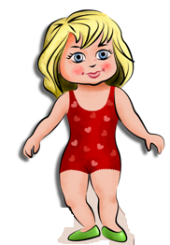
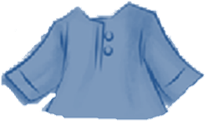
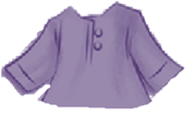
РЕШЕНИЕ ЗАДАЧ
Задача 2 .У Куклы Тани 3 юбки и 5 кофт, удачно сочетающихся по цвету. Сколько различных комбинаций одежды имеется у Светы?
Решение. 3·5 = 15

Slide 9
РЕШЕНИЕ ЗАДАЧ
Задача 3. У Ирины 5 подруг: Вера, Зоя, Марина, Полина и Светлана. Она решила двух из них пригласить в кино. Укажите все возможные варианты выбора подруг. Сколько таких вариантов?
9

Slide 10
РЕШЕНИЕ ЗАДАЧ
Решение
Вера
Зоя
Марина
Полина
Света
ВЗ, ВМ, ВП, ВС
4 пары.
ЗМ, ЗП, ЗС
МП, МС
ПС
4+3+2+1=10
Ответ:10 вариантов
10

Slide 11
РЕШЕНИЕ ЗАДАЧ
Задача 4. В турнире участвуют четыре человека. Сколькими способами могут быть распределены места между ними?
Решение. Первое место может занять любой из 4 участников. При этом второе место может занять любой из трёх оставшихся, третье – любой из двух оставшихся, а на четвёртом месте остаётся последний участник.
Значит, места между участниками могут быть распределены следующим образом 4•3•2•1=24.
Ответ: 24 способами.

Slide 12
ЗАДАНИЕ ДЛЯ САМОСТОЯТЕЛЬНОГО РЕШЕНИЯ
Выполнить письменно задание № 490, 491
на странице 203.

